Slide 1

Microarquitecturas y Softcore
Contador Ascendente/Descendente
Controlado por UART
Arquitectura Zynq-7000 · Cortex-A9 + Lógica Programable · Bus AXI4-Lite
Carrera de Especialización en Sistemas Embebidos — Año 2026
Docente: Ing. Nicolás Álvarez
Alumno: Ing. Quarin, Lautaro

Slide 2
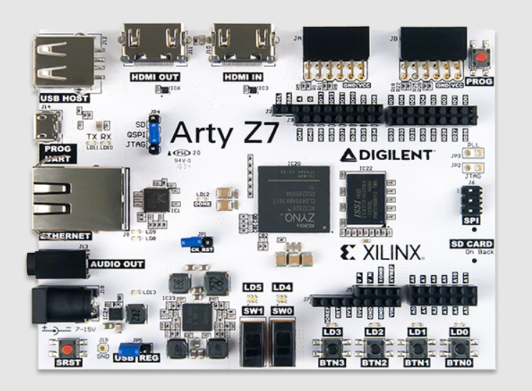
1. INTRODUCCIÓN
¿Qué hace este proyecto?
Contador ascendente/descendente controlado desde una terminal serie (UART).
La UART física la maneja el PS (Zynq); el Cortex-A9 corre una app en C que habla con el hardware vía AXI4-Lite.
El IP Core custom, diseñado en VHDL, decodifica los comandos y contiene el contador.
Comandos: '+' incrementar, '-' decrementar, 'R' resetear, y 'A' modo automático (feature extra).
TPF — Contador Ascendente/Descendente Controlado por UART
2

Slide 3
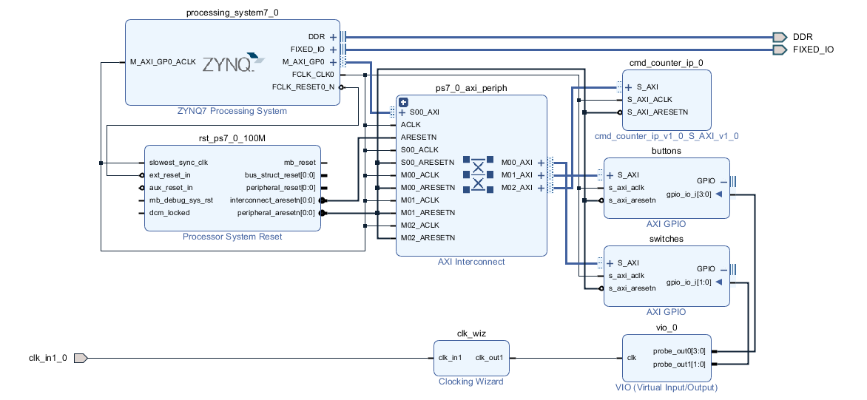
2. DESCRIPCIÓN
Diagrama general del sistema
TPF — Contador Ascendente/Descendente Controlado por UART
3

Slide 4
2. DESCRIPCIÓN
Módulos: cmd_decoder y counter
cmd_decoder
counter
Recibe un byte ASCII + pulso de validación.
'+' (0x2B) → incrementar
'-' (0x2D) → decrementar
'R'/'r' → reset
'A'/'a' → toggle modo automático
Cualquier otro carácter: se ignora.
4 bits, rango 0-15.
Wrap-around en los bordes (15+1=0, 0-1=15).
Reset síncrono (externo o por comando 'R').
Modo automático: incrementa solo, a ritmo fijo (prescaler configurable).
Un comando manual siempre apaga el modo automático.
TPF — Contador Ascendente/Descendente Controlado por UART
4

Slide 5
2. DESCRIPCIÓN
Wrapper AXI4-Lite (cmd_counter_ip_v1_0_S_AXI)
Implementa el protocolo AXI4-Lite estándar (canales AW / W / B para escritura, AR / R para lectura).
Instancia internamente a counter_logic_top (cmd_decoder + counter).
Expone dos registros mapeados en memoria — ver mapa de registros a continuación.
Offset | Nombre | Acceso / Descripción
0x0 | CMD_REG | Escritura. Byte ASCII del comando ('+', '-', 'R'/'r', 'A'/'a').
0x4 | COUNT_REG | Lectura. Bits [3:0]: valor del contador. Bit [4]: estado del modo automático (1 = activo).
TPF — Contador Ascendente/Descendente Controlado por UART
5

Slide 6
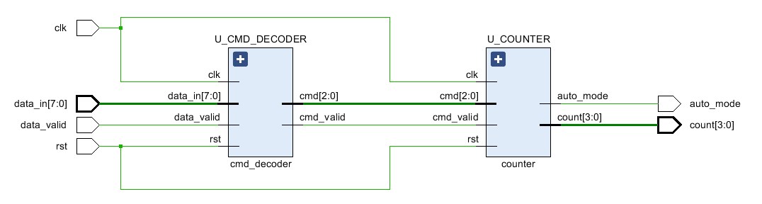
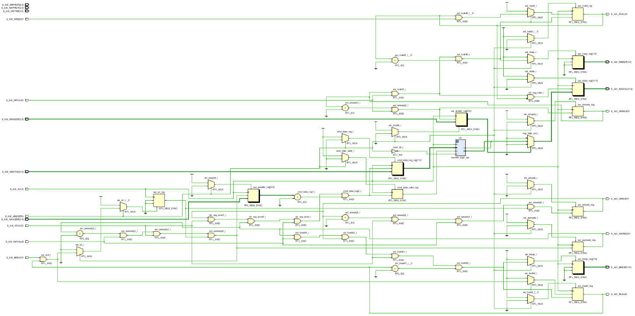
2. DESCRIPCIÓN
Análisis RTL
TPF — Contador Ascendente/Descendente Controlado por UART
6

Slide 7
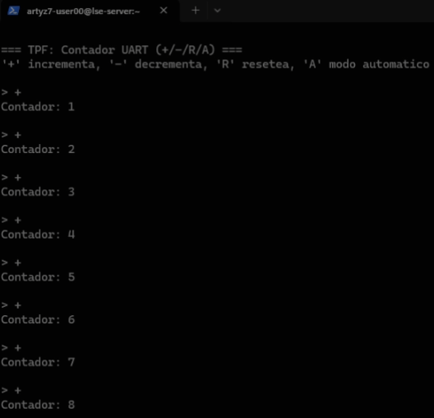
3. INTEGRACIÓN CON EL PROCESADOR
Aplicación en C sobre el Cortex-A9
if (c == '+' || c == '-' || c == 'R' ||
c == 'r' || c == 'A' || c == 'a') {
Xil_Out32(BASEADDR + CMD_OFFSET,
(u32)c);
reg = Xil_In32(BASEADDR + COUNT_OFFSET);
...
Lee un carácter desde la consola serie (UART del PS) con inbyte().
Si es un comando válido, lo escribe en CMD_REG (0x0) con Xil_Out32.
Lee COUNT_REG (0x4) con Xil_In32 y muestra el valor por consola.
Con 'A': si el modo automático queda activo, entra en un bucle de sondeo NO bloqueante (XUartPs_IsReceiveData) que va imprimiendo el contador mientras cambia, hasta que llega una tecla nueva.
TPF — Contador Ascendente/Descendente Controlado por UART
7

Slide 8
4. SIMULACIÓN
Configuración de los testbenches
Dos niveles de simulación: lógica interna (sin AXI) y wrapper AXI4-Lite completo.
Clock: período de 10 ns (100 MHz) en ambos testbenches.
El testbench AXI implementa procedimientos axi_write / axi_read que ejecutan transacciones AXI4-Lite reales.
Para simular el modo automático en tiempos razonables, se usó un AUTO_TICK_DIVISOR reducido (5 ciclos) solo en simulación — el valor real en hardware es 50.000.000 (~2 Hz a 100 MHz).
TPF — Contador Ascendente/Descendente Controlado por UART
8

Slide 9
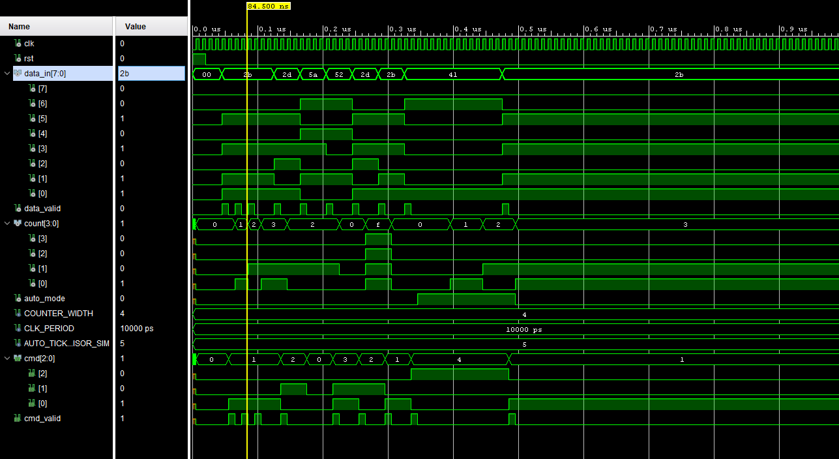
4. SIMULACIÓN
Resultados — lógica interna
Casos validados: incremento/decremento, reset, wrap-around en ambos extremos (0 y 15), rechazo de comando inválido, modo automático (activación, incremento periódico, apagado por comando manual).
TPF — Contador Ascendente/Descendente Controlado por UART
9

Slide 10
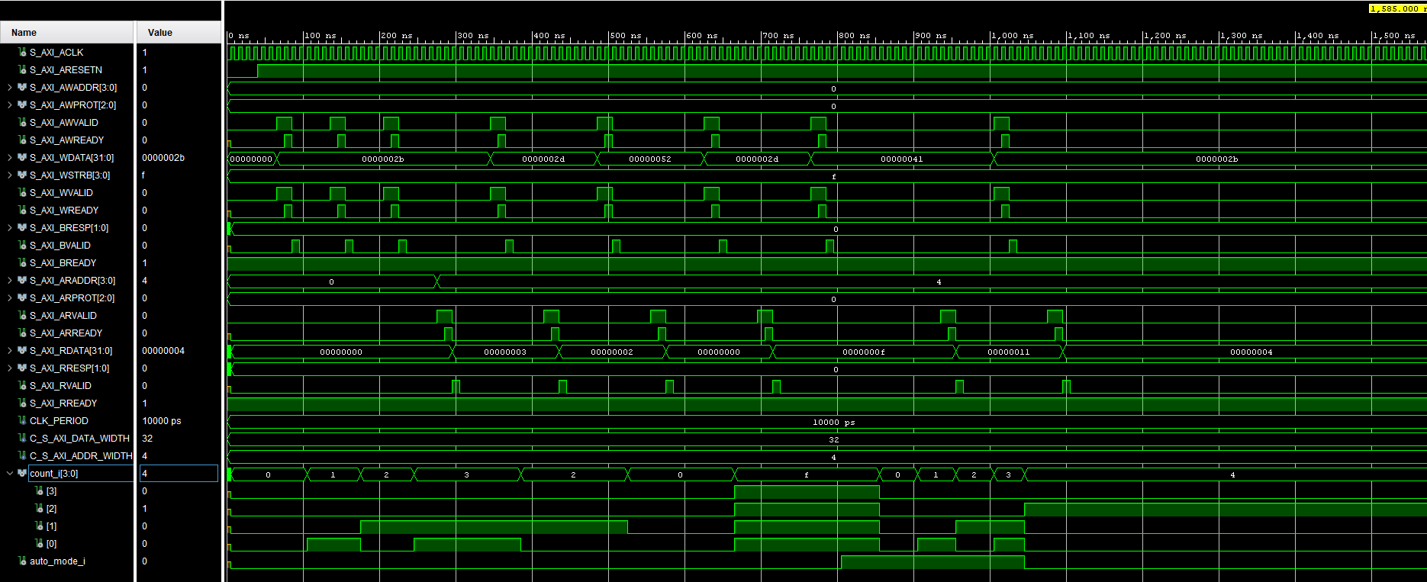
4. SIMULACIÓN
Resultados — wrapper AXI4-Lite
Mismos casos, ejecutados como transacciones AXI reales (escritura en CMD_REG, lectura de COUNT_REG).
Se verificó que el bit de estado del modo automático (bit 4) se refleje correctamente en las lecturas.
TPF — Contador Ascendente/Descendente Controlado por UART
10

Slide 11
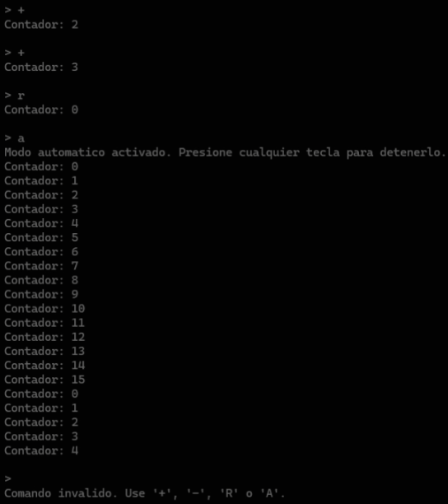
5. PRUEBA EN HARDWARE
Validación en la Arty Z7-10 (bench remoto)
Bitstream programado sobre una Arty Z7-10 (Zynq-7000, xc7z010) vía hw_server, en un banco de pruebas remoto.
La app en C corrió en el Cortex-A9 mediante el System Debugger del SDK, con la consola serie monitoreada por minicom.
Se repitieron en hardware real todos los casos ya validados en simulación, incluido el modo automático completo.
TPF — Contador Ascendente/Descendente Controlado por UART
11

Slide 12
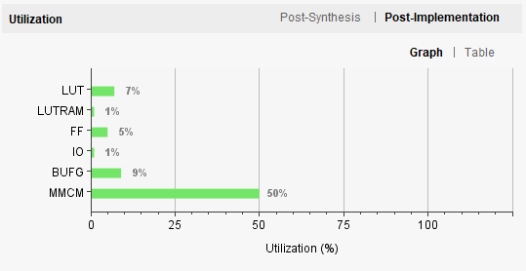
6. RECURSOS
Utilización de la FPGA
La utilización de LUTs, FFs e IO del IP Core custom es mínima frente a la capacidad total de la FPGA.
El contador de 4 bits y la lógica de decodificación son bloques muy simples.
La mayor parte de los recursos usados corresponde a la infraestructura estándar del sistema (PS7, AXI Interconnect), no al IP Core desarrollado.
TPF — Contador Ascendente/Descendente Controlado por UART
12

Slide 13
7. CONCLUSIÓN
Cierre del proyecto
Flujo de diseño completo: especificación y simulación en VHDL → integración como IP Core AXI → validación en hardware real.
El empaquetado de IP en Vivado presentó dificultades no triviales (contaminación de fuentes, ambigüedad de versiones, síntesis cacheada) que requirieron un enfoque metódico para resolverse.
El modo automático, aunque no estaba en la consigna original, permitió profundizar en lógica secuencial con múltiples fuentes de control y en comunicación no bloqueante software-hardware.
TPF — Contador Ascendente/Descendente Controlado por UART
13

Slide 14
¡Gracias!
Preguntas

